Slide 1


Informe de Estado de Calidad [mobile]
REGRESIÓN HOME, PLP Y PDP
Fecha: 10/11 - 17/11

Slide 2
Resumen del Sprint
📋 Historias de Usuario planificadas: 17
✅ Historias de Usuario validadas por QA: 17
⚠️ Historias de Usuario con incidencias: 9
Actividades Realizadas
⚙️ Integración de plataformas
🛠️ Pruebas Manuales
🧾 Validación de Criterios de Aceptación
🐞 Reporte y Seguimiento de bugs
📷 Generación de Evidencias
📱 Ejecución en app
🛡️✔️ Testing de confirmación y de regresión

Slide 3
Metodología
🧪 Pruebas realizadas en BrowserStack:
🔥iOS a través de Firebase
📦 Android a través de la .apk
📐 Enfoque en maquetación de flujos principales
🔢 Versiones de app testeadas:
iOS: 6.0 (111)
Android: 1.0-STG14
🚀 Entorno: Staging
📲 Dispositivos utilizados:
iOS:
  iPhone 15 Pro con SO v17.2
  iPhone 14 con SO v18.0
android:
  Samsung Galaxy S23 Ultra con SO v13
  Oppo Reno 8T 5G v14

Slide 4
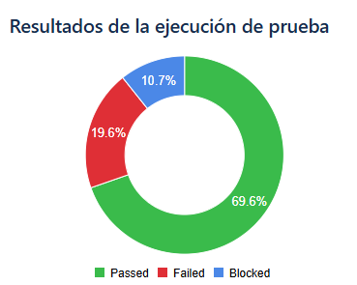
Resultados iOS 🍏
Casos de Prueba diseñados: 112
Casos de Prueba ejecutados: 112
Casos OK: 78
Casos KO: 22
Casos BLOCKED: 12
🐛 Bugs reportados: 17
Bloqueos o Riesgos
📈Incidencias:
17 nuevas registradas
PDF adjunto: detalle de casos de prueba ejecutados e incidencias detectadas en el sprint
Planilla: desglose del estado actual de cada incidencia.
⏸️ Casos de prueba temporalmente bloqueados: pendientes de la implementación de la selección de talla en PDP y la vista y scrolling de PLP.

Slide 5
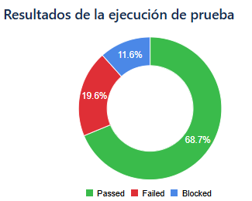
Resultados Android 🤖
Casos de Prueba diseñados: 112
Casos de Prueba ejecutados: 112
Casos OK: 77
Casos KO: 22
Casos BLOCKED: 13
🐛 Bugs reportados: 10
Bloqueos o Riesgos
📈Incidencias:
10 nuevas registradas
PDF adjunto: detalle de casos de prueba ejecutados e incidencias detectadas en el sprint
Planilla: desglose del estado actual de cada incidencia.
⏸️ Casos de prueba temporalmente bloqueados: pendientes de la implementación de “Flash Sales” en el menú del header y de la corrección del dropdown de ordenación en los filtros.

Slide 6
Observaciones
🌐 Requerimientos de SO:
iOS requiere una versión de Sistema Operativo v16.6 o posterior.
Android corre en versiones 9 y posteriores.
💡 Propuestas y Sugerencias:
Apartado “4 Razones”. Se percibe un poco sobre espaciado entre el título y las propuestas.
Modal de registro. Criterios de Aceptación contemplan un aspa de cierre, aunque no está presente en el diseño ni en la implementación.
🧪 Calidad general del entregable:
Las incidencias detectadas en cada una de las plataformas fueron reportadas al equipo de desarrollo. Todas están en investigación activa por el equipo de DEVs, con seguimiento de QA para asegurar la máxima estabilidad y calidad posible del entregable.

Slide 7


